Slide 1






军事理论第七次课
中国周边安全
广东海洋大学
2021年11月 · 湛江

Slide 2




中国地缘环境
中国周边环境现状
中国周边环境分析

Slide 3
教学目的
概述我国周边概况及周边安全，结合时政热点问题，分析近年来我国的总体安全环境的整体情况、存在威胁和挑战。通过正确认识我国目前所处的安全环境，理性看待外部挑战，增强国家安全意识。

Slide 4
第一节 中国地缘环境

Slide 5
地缘环境（政治）
✡政治地理学中的一项理论。
✡根据地理要素和政治格局的地域形式，分析和预测世界或地区范围的战略形势和有关国家的政治行为。
✡国家的地缘环境，是指影响国家安全的地理位置、地理特征以及与地理密切相关的国家关系等因素。国家的地缘环境是比较稳定少变的因素，是国家安全环境中具有持久影响的基本因素之一。

Slide 6
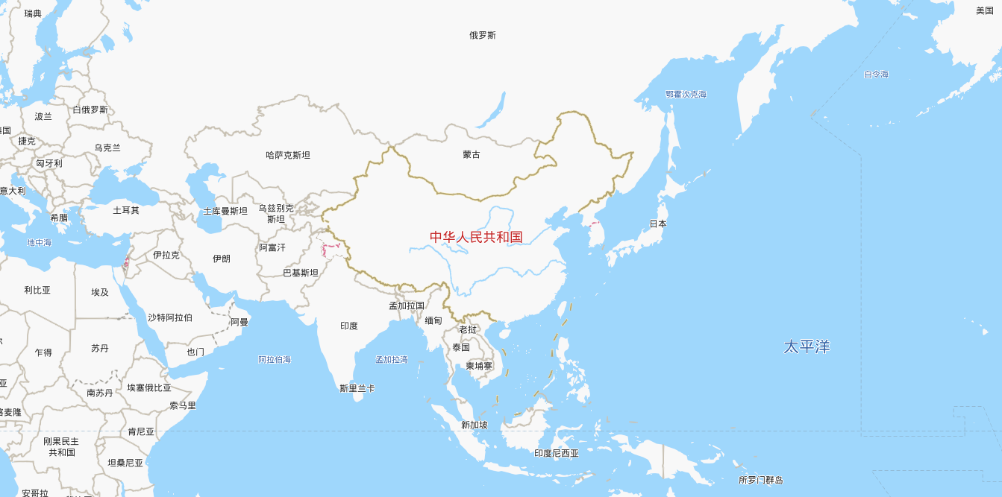
一、我国地缘环境的基本特点
(一)我国疆域辽阔，边界线漫长，周边相邻国家众多
✡民族
✡宗教（文明）
✡全球化与民族主义
✡领土/海争端
✡资源争端
✡恐怖主义
✡全球政治格局
✡全球经济格局

Slide 7
一、我国地缘环境的基本特点
我国：
陆地面积960万平方千米
海洋面积300万平方千米
陆地边界线约22800千米
海疆线约32000千米，其中大陆海岸线长约16800千米，
海岛约7100个，
与我国相邻的3个边缘海的总面积为468万平方千米

Slide 8
一、我国地缘环境的基本特点
（一）我国周边国家众多，影响复杂
我国周边的邻国共有21个。
海上邻国9个，分别为韩国、日本、菲律宾、马来西亚、文莱、印度尼西亚、新加坡、越南、朝鲜；
陆地邻国14个，分别为朝鲜、俄罗斯、蒙古、哈萨克斯坦、吉尔吉斯斯坦、塔吉克斯坦、阿富汗、巴基斯坦、印度、尼泊尔、不丹、缅甸、老挝和越南。
越南和朝鲜，既是我国陆地邻国，又是海上邻国。

Slide 9
一、我国地缘环境的基本特点
众多邻国对我国安全的影响是复杂的。
在这些邻国中，有的曾经对我国进行过侵略，并且目前仍然是经济大国或军事大国；
有的邻国之间积怨很深，剑拔弩张，一旦发生冲突，必将影响我国边境安全；
有的国家内部不稳定因素很多，一旦内乱，必将对我国边境造成压力；
有的居民与我国边境地区的居民同属一族，一旦这些邻国国内的狭隘民族主义泛起，就可能引起我国的民族纠纷；
有的国家居民与我国某些地区的居民信仰同一种宗教，一旦这些国家内宗教派别斗争加剧，就可能增加我国相关地区的不稳定因素；
还有一些国家与我国之间存在着历史遗留下来的边界领土争议和海洋国土划界的争议，存在着引发边界事件甚至武装冲突的可能。

Slide 10
一、我国地缘环境的基本特点
周边人口稠密，大国和热点集中
我国周边聚居了全世界1/3以上的人口，是世界上人口最稠密的地区之一。世界上11个人口在1亿以上的国家中的5个（印度、印度尼西亚、巴基斯坦、俄罗斯、日本）与我国相邻。与发达国家周边地区尤其是欧洲、北美地区的人口相比，我国周边人口较稠密。
我国及周边地区也是世界上大国最集中的地区。大国、强国（世界上只有5个国家的军队在100万人以上——中国、美国、俄罗斯、印度、朝鲜）几乎都在该地区。其中，中国、俄罗斯、印度、巴基斯坦都拥有核武器。
我国周边还是世界热点和潜在热点最多的地区。朝鲜半岛、千岛群岛、台湾海峡、南沙群岛、克什米尔等热点都位于这一地区。
世界公认的五大力量中心，除欧洲外，美、日、中、俄均交汇于此。
这些因素汇集在一起，必然会加大我国安全环境的压力。

Slide 11
一、我国地缘环境的基本特点
（三）我国周边历史和现实矛盾突出，国家之间差异性大
我国周边历史遗留问题多，如领土（领海）划界问题、战争遗留问题、国内战争问题等，导致政情复杂，现实矛盾突出，冲突不断。
我国周边国家，在政治、经济、文化上表现出显著的差异性、不平衡性及多样性。
从社会制度上看，有资本主义的，有社会主义的，也有封建制的；
从意识形态上看，有的国家占主导地位的是马克思主义，有的是西方的价值观、人权观，有的是民族主义的价值观；
从文化上看，有东方文明，有西方文明；
从宗教观上看，有基督教、东正教、伊斯兰教、印度教、佛教、道教等；
从发展程度上看，有世界经济强国之一的日本，有像“四小龙”的新兴工业国家和地区，有迅速发展、正在崛起和走向复兴的发展中国家，也有阿富汗、尼泊尔、不丹、蒙古、缅甸等经济欠发达国家。
我国是个多民族、多宗教国家，不少民族和宗教还有跨境联系。近年来，在国际战略格局变化的大背景下，我国周边地区极端民族、宗教势力日益蔓延，并向我国境内渗透，这必将给我国边境地区的安全与稳定带来直接影响。与国际反华势力相勾结、相呼应的宗教极端主义、民族分裂主义和国际恐怖主义三股势力的破坏活动对我国社会稳定与民族团结造成严重威胁。

Slide 12
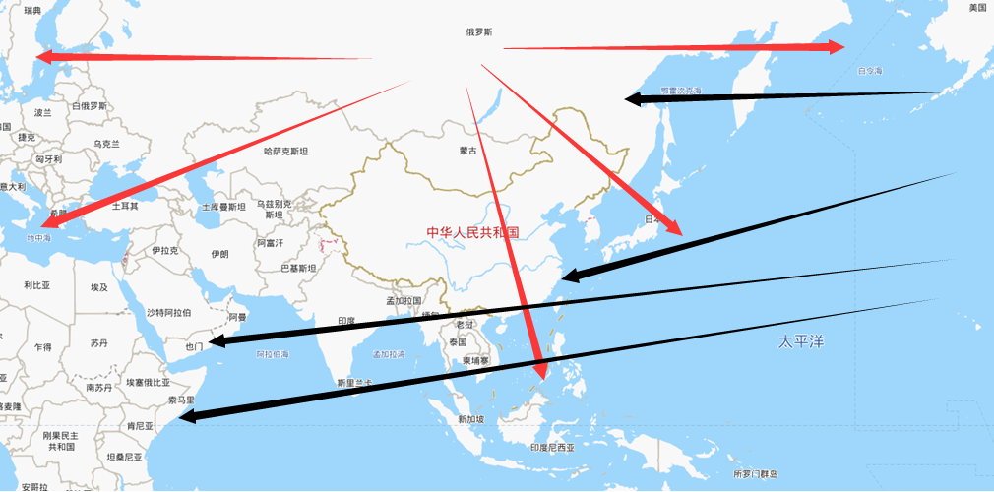
一、我国地缘环境的基本特点
(二)战略地位重要，为众多大国利益的交汇点
世界两大地缘战略区：海洋地缘战略区和欧亚大陆地缘战略区。
美国属于海洋地缘战略区。
其他强国大都集中在欧亚大陆地缘战略区。俄罗斯位于该战略区的心脏地带。
中国则处于欧亚大陆地缘区，背靠欧亚大陆，面向浩瀚的太平洋，处于两大战略区的交接处，是连接东北亚、东南亚、南亚和中亚的核心枢纽。
冷战前与冷战后。

Slide 13
一、我国地缘环境的基本特点
(三)区域内政治、经济差异巨大，民族、宗教矛盾交织，安全环境复杂
✡社会主义与资本主义
✡发达与发展中
✡富国与穷国
✡老牌与新兴
✡民族
✡宗教
✡文化传统
✡三股势力：宗教极端主义+民族分裂主义+国际恐怖主义

Slide 14
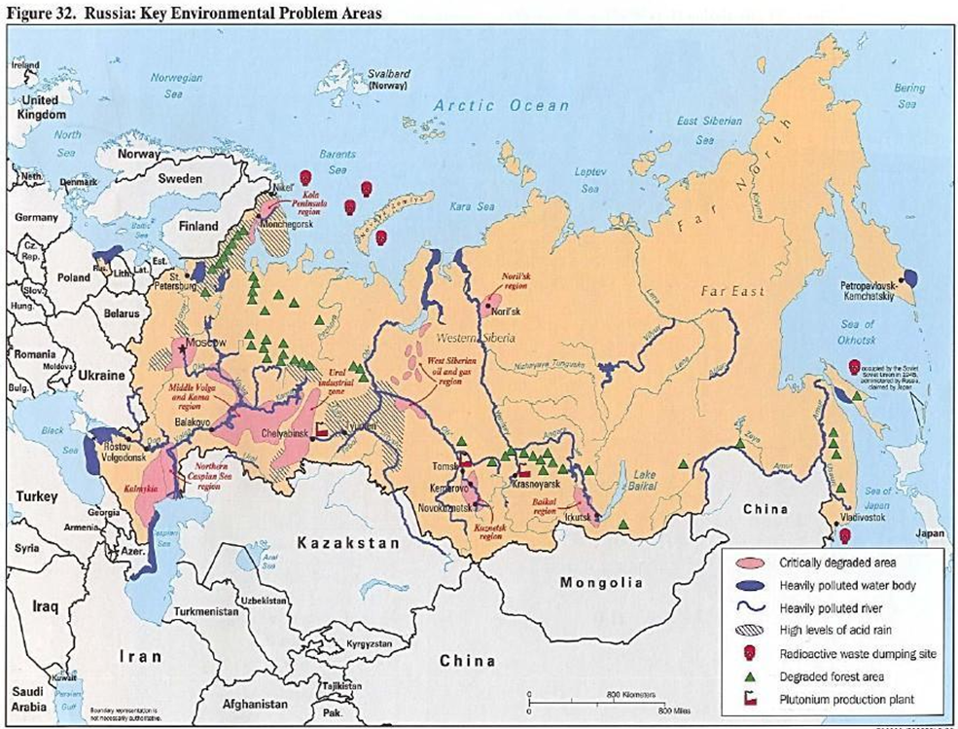
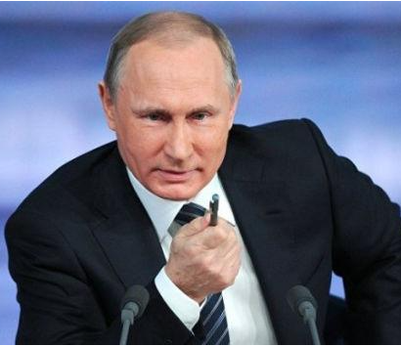

俄罗斯

Slide 15
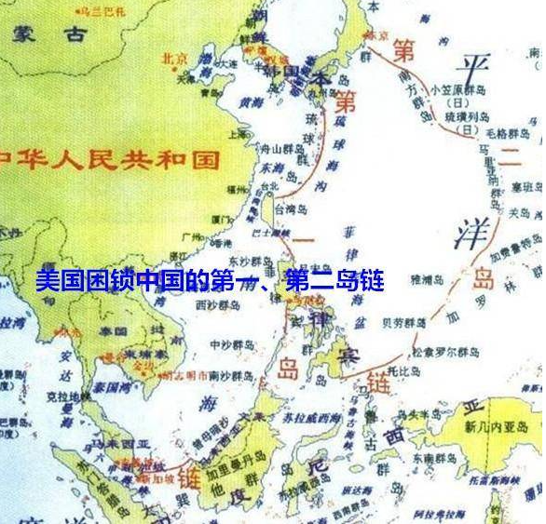
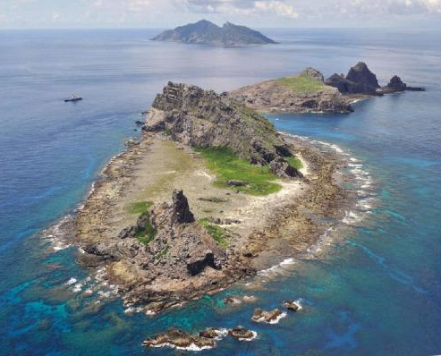
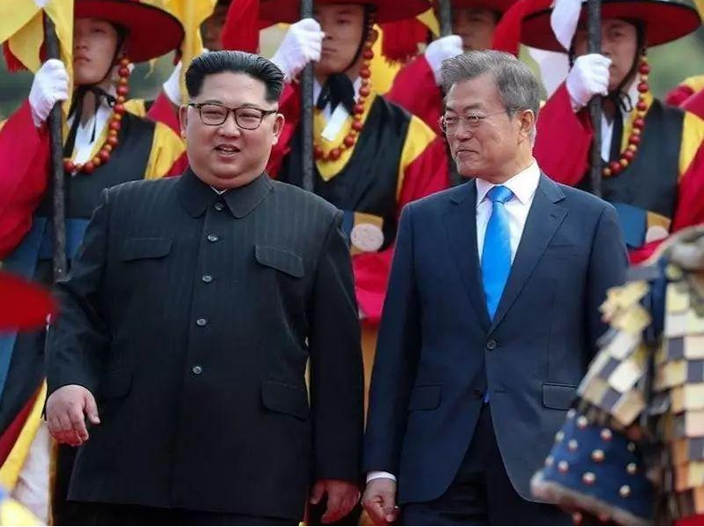
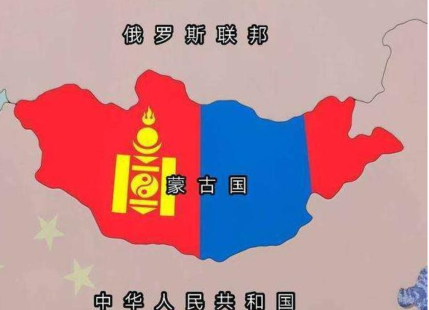
东(北)亚

Slide 16
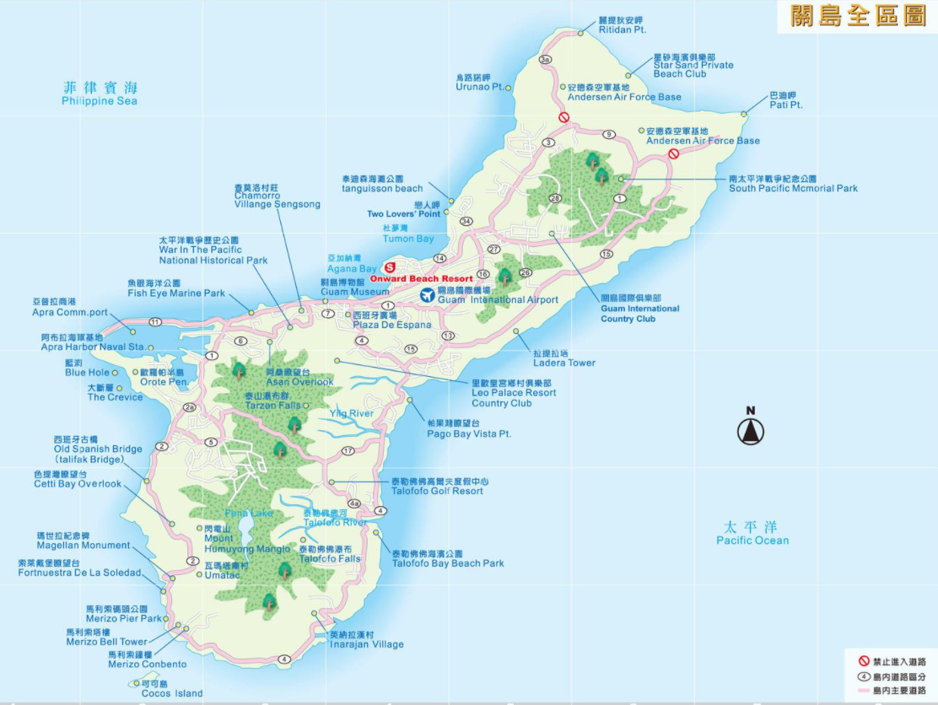

Slide 17
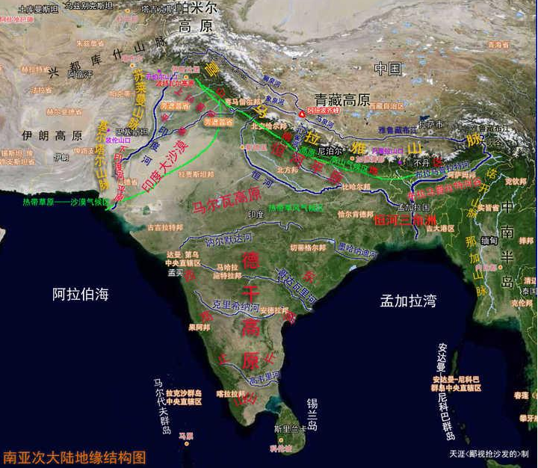
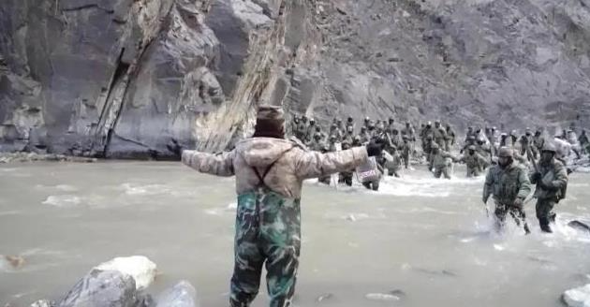
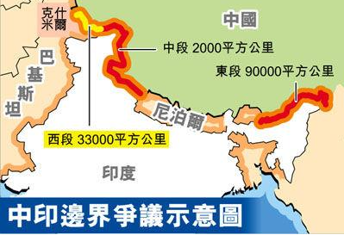
印 度

Slide 18
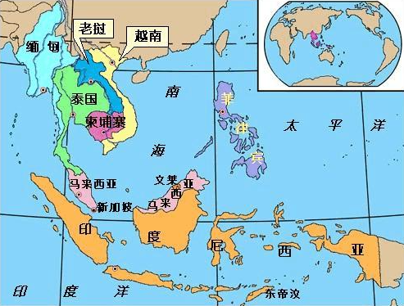
东 南 亚

Slide 19
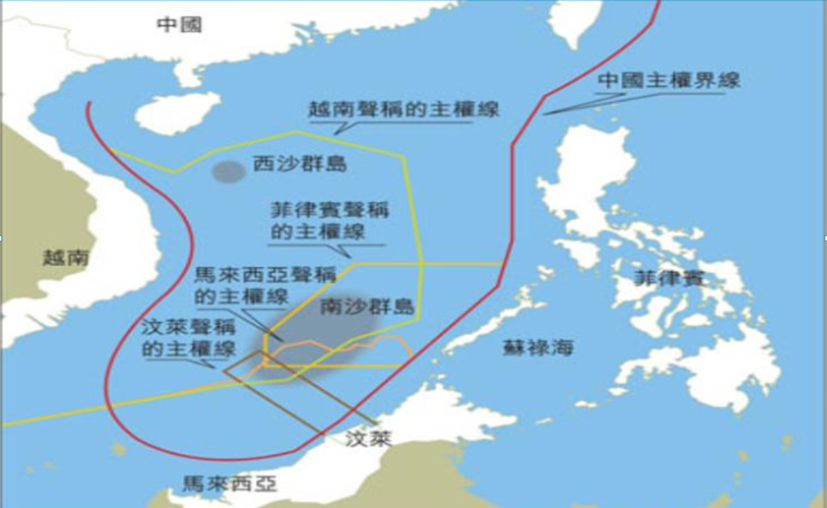

Slide 20
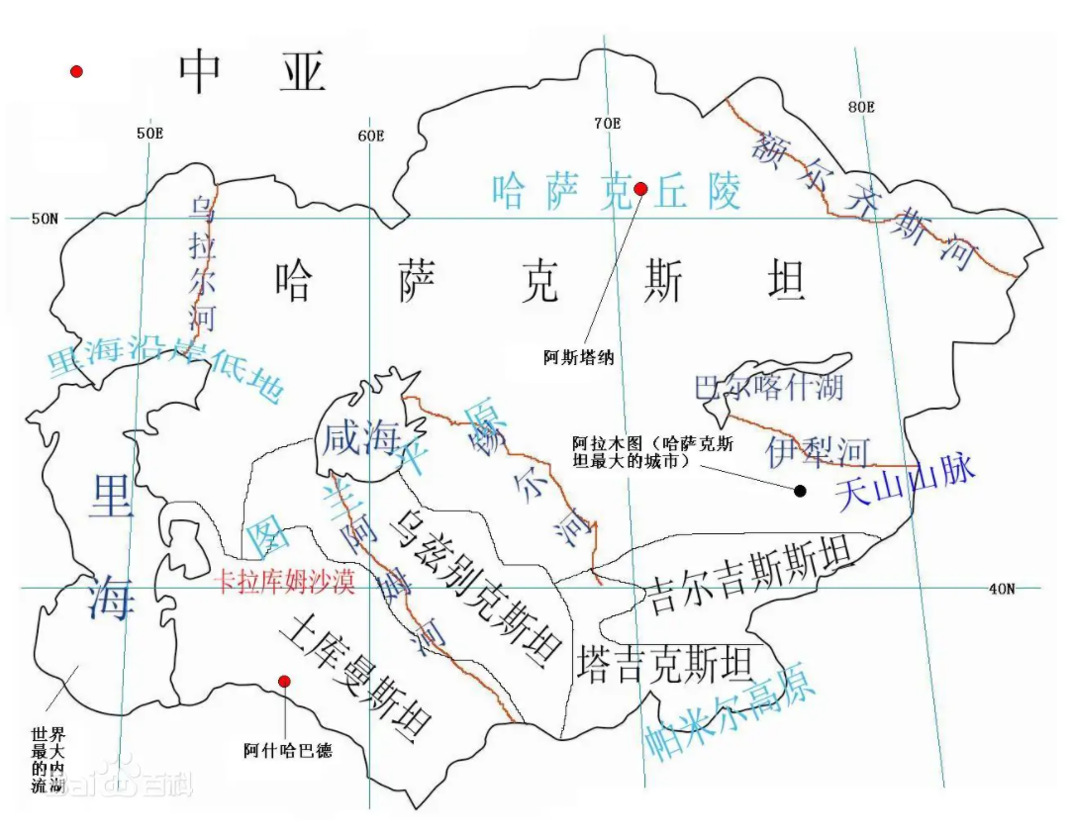
中 亚

Slide 21
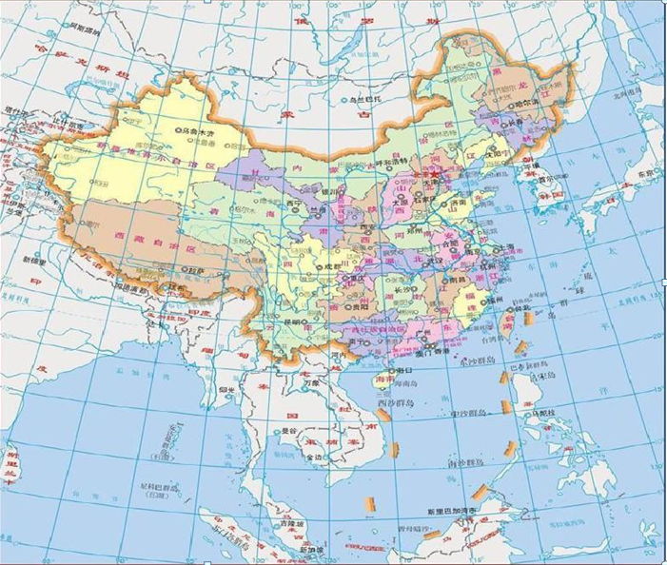
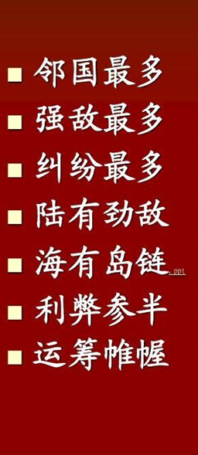
中国周边地区特点
✡面积广，人口多，国防潜力大；
✡边界长，邻国多，易发生争端；
✡差异大，热点多，不稳定因素增加；
✡大国集中，军事强国多，潜在威胁大。

Slide 22
第二节 中国周边环境现状

Slide 23
一、中国周边安全环境回顾
第一阶段：（1949年—60年代初）
“一边倒”的外交政策
抗美援朝——最艰难的一仗 1950.10.25 — 1953.7.27
第二阶段：（60年代初—70年代初）
“帝、修、反”一块反
对印自卫反击战—最漂亮的一仗1962.10.20—1962.11.21
第三阶段：（70年代初—90年代初）
联美反苏
对越自卫还击战——最痛心的一仗
1979.2.17—3.16

Slide 24
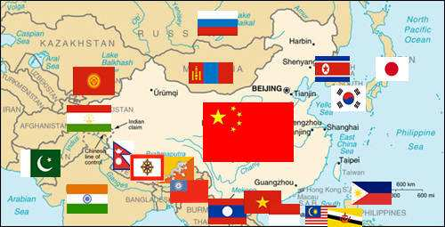
二、和平与发展是时代的主题
(一)中国与所有邻国都建立了友好合作关系
（1）传统友好：朝、巴、缅、柬
（2）继续保持：日、菲、泰
（3）正常化： 俄、蒙、越、印
（4）友好发展：中亚5国

Slide 25
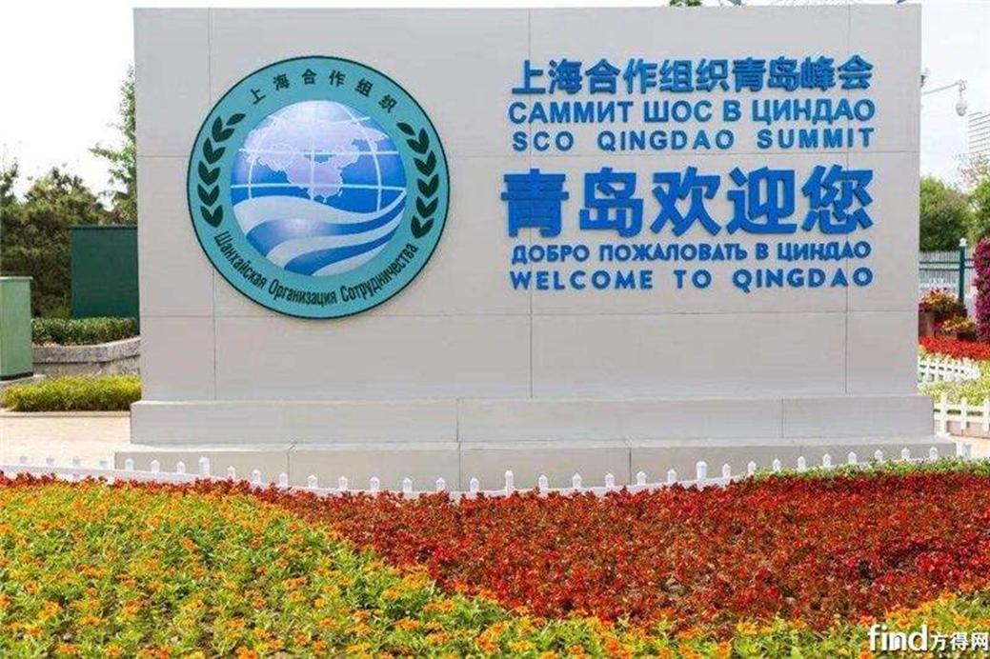
二、和平与发展是时代的主题
(二)中国积极参与和建立多边区域合作机制
1.上海合作组织
目前，上海合作组织已成为人口最多、地域最广、潜力巨大的跨区域多边综合性组织，为维护地区安全稳定、促进共同发展繁荣做出了重要贡献。

Slide 26
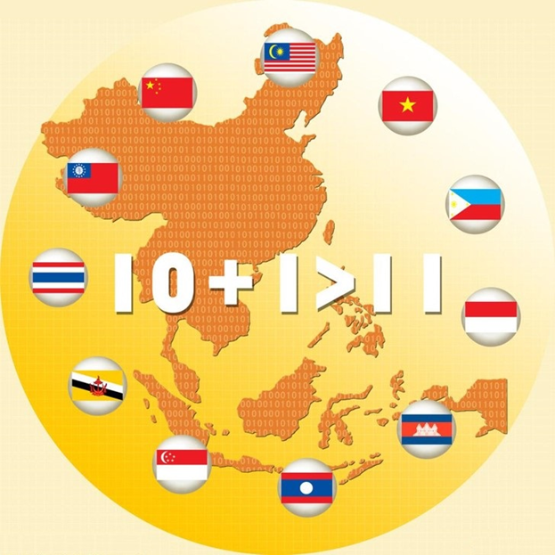
二、和平与发展是时代的主题
2.东盟
东盟是东南亚地区以经济合作为基础的政治、经济、安全一体化合作组织，2003年，中国成为第一个加入《东南亚友好合作条约》的非东盟国家。2010年中国-东盟自由贸易区全面建成，是目前世界人口最多的自贸区，也是发展中国家间最大的自贸区。

Slide 27
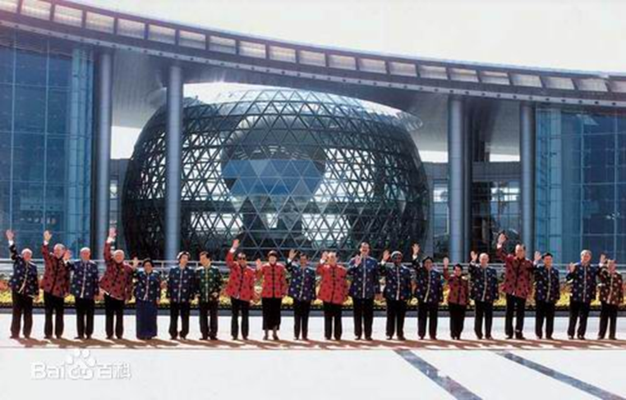
二、和平与发展是时代的主题
3.亚太经合组织
亚洲太平洋经济合作组织，是亚太地区重要的经济合作论坛，也是亚太地区最高级别的政府间经济合作机制。1991年中国以主权国家身份，中国台湾和中国香港以地区经济体名义正式加入亚太经合组织。

Slide 28
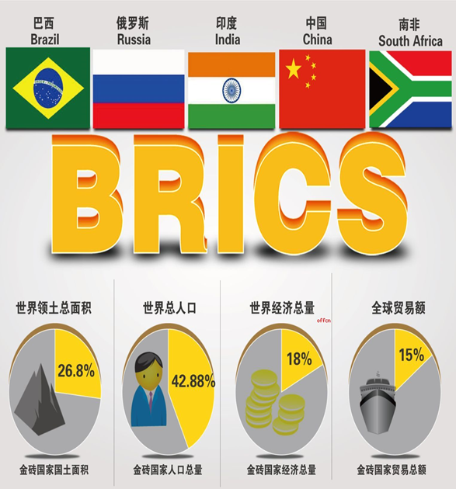
二、和平与发展是时代的主题
4.金砖五国
金砖国家领导人会晤机制于2009年建立，由巴西、俄罗斯、印度、中国和南非五个国家组成，为金砖国家之间的合作与发展提供了强大动力。

Slide 29
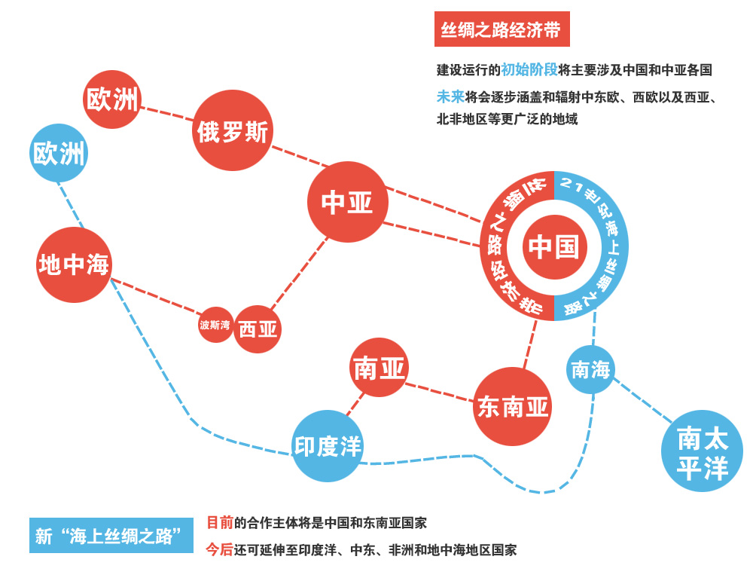
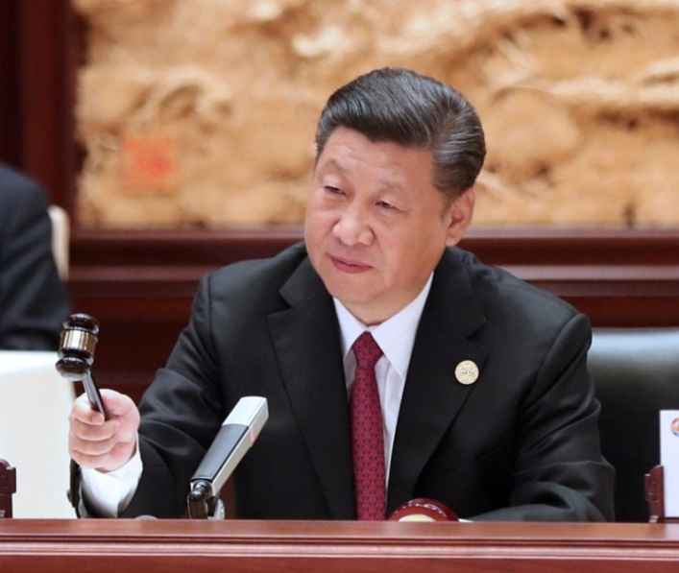
二、和平与发展是时代的主题
(三)“一带一路”与地缘环境
2017年10月24日，中共十九大通过关于《中国共产党章程（修正案）》的决议，推进“一带一路”建设正式写入党章。
“一带一路”是“丝绸之路经济带”和“21世纪海上丝绸之路”的简称。

Slide 30
第三节 中国周边环境分析（地缘安全）

Slide 31
进入21世纪以来，我国继续坚持“与邻为善、以邻为伴”的方针和“睦邻、安邻、富邻”的政策，大力开展和平外交，积极有效地推动周边形势向着有利于和平与稳定的方向发展，我国的安全环境总体来说是比较好的。
但是我国地缘安全仍然存在各种安全风险和挑战。
（一）美国的“亚太再平衡”战略和“印太战略”带来的问题
（二）台湾问题
（三）岛屿主权和海洋权益面临的问题
（四）陆地边境争议问题
（五）朝鲜半岛问题

Slide 32
一、美国的“亚太再平衡”战略和“印太战略”带来的问题
１.“亚太再平衡”战略
美国前总统奥巴马上台后，强力推行“亚太再平衡”战略。目的是通过政治、经济、军事和文化等手段加强其在亚太地区的存在，遏制（平衡）中国发展，主导亚太，维持美国的全球霸权地位。
美国“亚太再平衡”战略实施的结果是使中美间摩擦的概率增大，加剧了我国与周边国家之间的矛盾，引发新一轮的紧张态势，恶化了我国周边安全环境，对我国“一带一路”倡议的推行造成了障碍。

Slide 33
一、美国的“亚太再平衡”战略和“印太战略”带来的问题
２．特朗普政府的“印太战略”
特朗普总统于2017年1月20日上任后不久，就宣布把美国的亚太战略拓展延伸为“印太战略”。其目的也是遏制中国的崛起，维护美国的霸主地位。
2018年以来，在推动“印太战略”的实践上，美国展现了一种进攻之势。
2019年，美国加速“印太战略”实施。

Slide 34
一、美国的“亚太再平衡”战略和“印太战略”带来的问题
２．特朗普政府的“印太战略”
2018年以来，在推动“印太战略”的实践上，美国展现了一种进攻之势。
第一，进一步密切同盟关系，稳固战略支撑。
第二，加强对南亚、东南亚力量投入。
第三，强化印太地区军事力量建设。在辖区内前沿继续保持十几万驻军规模，优先部署各型先进战机和舰艇，以提高美国打赢高端战争的能力；继续加强实战训练，组织陆海空军部队举行各类较大规模演习演练，与盟国、友好国家在南海、太平洋地区频繁进行大规模联合作战演习。
第四，积极开展军事外交活动。美、日、印、澳成功举行印太四方会谈并达成多项共识，为美国推销“印太战略”铺路。

Slide 35
一、美国的“亚太再平衡”战略和“印太战略”带来的问题
２．特朗普政府的“印太战略”
美国还加大对中国的指责，称中国正通过“军事现代化、影响力行动、掠夺性经济”重塑地区秩序。2019年底爆发新冠肺炎疫情，美国不顾中国为世界抗击疫情作出的牺牲和贡献，对中国进行了高强度、高频率的舆论攻击，“污名化”中国，“甩锅”中国，抹黑中国。
从某种程度上说，贸易战、科技战等经济战也是这个时代的战争形式之一。传统上说军事是政治的继续，而经济是政治的基础，科技既是经济的动力，也是军事的基础。打击对手的科技和经济，是比军事打击更直接的对对手综合国力和战争能力的打击。所以，美国将贸易战、经济战直接加入“印太战略”当中。

Slide 36
一、美国的“亚太再平衡”战略和“印太战略”带来的问题
２．特朗普政府的“印太战略”
美国在经贸领域制造矛盾的同时，也在其他领域刻意挑事，对中国进行全方位的打压。美国作为工业社会的全球霸主，极其担心在信息社会失去霸主地位，极力压制中国的科技发展态势。怂恿加拿大制造“孟晚舟事件”，以维护国家安全为名，动用制裁、“断供”等多种手段，对华为等中国高科技企业进行打压，并极力施压其他国家拒用华为5G等中国技术和产品。
美国在台湾问题上动作频繁，冲击中美关系政治基础。近年来，美国明显加大打“台湾牌”力度。美国无视台湾民进党当局的刻意挑衅，恶意指责大陆“打压台湾”“改变台海现状”，允许台高官访美，特朗普任职四年11次对台军售，在《印太战略报告》中把台湾列为“伙伴国”，多次派舰机穿越台湾海峡，通过所谓《台北法案》，帮助稳固台湾“邦交国”，以“台湾牌”牵制、打压中国。
美国还加大涉疆涉藏涉港力度，推出所谓“2019维吾尔人权政策法案”“对等进入西藏法”“2019年西藏政策与支持法案”和“2019年香港人权与民主法案”，制衡中国。

Slide 37
一、美国的“亚太再平衡”战略和“印太战略”带来的问题
对于美国的“印太战略”，我们必须有清醒的认识：
第一，任何一种战略都不应该逆时而动。当今时代是一个和平、发展、合作、共赢的时代，任何封闭、排他性的战略构想，都不合时宜，也都注定会失败。
第二，任何一种战略都不应该损害世界各国人民的福祉。中国一贯主张，世界各国应该各美其美、美美与共，共同构建人类命运共同体。任何满足一己私利的构想，都是不得人心的，最终也会损人损己。
第三，任何一种战略都不应该突出对抗。实践证明，对抗解决不了问题，对话才有可能找到出路。有些国家加强军事存在、渲染军事竞争、推进军事对抗，只会加剧紧张，危害世界和平。
2021年3月，美国国家安全委员会发布《临时国家安全战略纲要》，称在美国的竞争对手里，中国是唯一具备经济和军事等实力挑战现行国际体系的国家。
我们应该保持战略定力，努力保证经济持续健康发展，不断增强军事实力、综合国力，妥善应对各种挑战。

Slide 38
二、台湾问题
台湾是中国的第一大岛，位于中国东南沿海的大陆架上。台湾东临太平洋，东北邻琉球群岛，与其相隔约600千米；南接巴士海峡，与菲律宾相隔约300千米；西隔台湾海峡与福建相望，最窄处为130千米。
台湾包括台湾本岛和兰屿、绿岛、钓鱼岛等21个附属岛屿以及澎湖列岛在内的64个岛屿，其中台湾本岛面积为35873平方千米。
台湾地区还包括台湾当局控制的福建省的金门、马祖等岛屿，总面积为36188平方千米。
目前，台湾问题没有解决，对我国统一与安全构成严峻挑战。

Slide 39
二、台湾问题
1．台湾问题的由来与实质
台湾自古属于中国，中国最早发现并对其进行有效管辖。近代欧洲人东来以后，西方殖民者曾数次入侵台湾，但最终都被中国人民成功驱赶。
“台湾问题”直接源于国共两党之间的内战，因而本质上属于中国内政。
但之后，美国等西方势力介入和干涉，使“台湾问题”复杂化和长期化。
1895年日本把不平等的《马关条约》强加于清政府，割占台湾
1945年抗日战争胜利，中国恢复对台湾行使主权
1949年国民党残余势力撤至台湾

Slide 40
二、台湾问题
1．台湾问题的由来与实质
目前，两岸关系现状难有突破，解决台湾问题、实现祖国完全统一的难度越来越大。主要原因有：
一是美国打“台湾牌”力度加大，支持“台独”势力，激化两岸矛盾，制衡中国大陆。
一方面，美国提高对台军售质量数量、提高高官互访层级、签署相关协议等，强化美台实质关系。2020年3月26日，特朗普签署了《台北法案》（即《台湾友邦国际保护及加强倡议法案》），加上以前的《台湾保证法》《台湾旅行法》《亚洲再保证倡议法》《国防授权法案》等，确定了对台军售正常化，把台纳入军事演习，重新确认对台湾的承诺；批准与台高层互访，全面提高对台支持力度；公然挑战联合国“一个中国”国际法及中美三个联合公报。

Slide 41
二、台湾问题
另一方面，美国严控两岸在政治、军事、安全领域的对话，影响两岸关系的和平发展进程。
二是民进党顽固坚持“台独”路线，朝着“台独”方向越走越远，两岸在政治上处于冷对抗状态。蔡英文上任以来拒不接受“九二共识”，阻挠、限制两岸交流，导致两岸关系急速冷冻。
三是岛内“台湾主体意识” 短期内难以有效遏制。
四是岛内以国民党为代表的“蓝营”统一力量长期矛盾不断，难以整合，在与以民进党为代表的“绿营”“台独”势力斗争中逐渐处于下风。

Slide 42
二、台湾问题
2．大陆对台大政方针和原则立场
解决台湾问题、实现祖国完全统一，是全体中华儿女的共同愿望，是中华民族根本利益所在。
必须继续坚持“和平统一、一国两制”方针，推动两岸关系和平发展，推动祖国和平统一进程。
一个中国原则是两岸关系的政治基础。体现一个中国原则的“九二共识”明确界定了两岸关系的根本性质，是确保两岸关系和平发展的关键。
我们秉持“两岸一家亲”理念，尊重台湾现有的社会制度和台湾同胞的生活方式。
我们坚决维护国家主权和领土完整，绝不容许国家分裂的历史悲剧重演。一切分裂祖国的活动都必将遭到全体中国人民的坚决反对。我们有坚定的意志、充分的信心、足够的能力挫败任何形式的“台独”分裂图谋。我们绝不允许任何人、任何组织、任何政党，在任何时候，以任何形式把任何一块中国领土从中国分裂出去！

Slide 43
二、台湾问题
2．大陆对台大政方针和原则立场
李克强总理在2021年《政府工作报告》中重申，我们要坚持对台工作大政方针，坚持一个中国原则和“九二共识”，推进两岸关系和平发展和祖国完全统一。高度警惕和坚决遏制“台独”分裂活动。完善保障台湾同胞福祉和在大陆享受同等待遇的制度和政策，促进海峡两岸交流合作、融合发展，同心共创民族复兴美好未来。
关于台湾问题，我们必须强调：
第一，世界上只有一个中国，台湾是中国领土不可分割的一部分，这是历史和法理事实，也是国际社会的普遍共识。
第二，海峡两岸必须统一，也必然统一，这是大势所趋，是中华民族的集体意志，不会改变，也不可能改变。中国政府维护国家主权和领土完整的决心坚定不移，我们有能力挫败任何形式的“台独”分裂行径。
第三，一个中国原则是中美关系的政治基础，是不可逾越的红线。中国政府在台湾问题上没有妥协余地，没有退让空间。我们敦促美国新一届政府充分认识台湾问题的高度敏感性，切实恪守一个中国原则和中美三个联合公报，彻底改变上届政府“越线”“玩火”的危险做法，慎重和妥善处理涉台问题。

Slide 44
二、台湾问题
2．大陆对台大政方针和原则立场
党的十九大和十九届五中全会都对推进两岸关系和平发展和祖国完全统一作出了重要部署。
我们要坚持“和平统一、一国两制”的基本方针，坚持一个中国原则和“九二共识”，坚决反对任何形式的“台独”分裂和外部势力干涉，有效防范、化解风险，团结广大台湾同胞共同维护和推动两岸关系和平发展、融合发展，推动祖国和平统一进程。

Slide 45
三、岛屿主权和海洋权益面临的问题
伴随着国际海洋竞争的新变化，我国承受的安全压力明显增大。
不仅我国传统海域频遭周边国家染指，而且域外大国加紧插手我国周边海洋事务，同时我国海上通道安全面临严峻考验。
我们要高度关注海洋安全，提高海洋资源开发能力，发展海洋经济，保护海洋生态环境，坚决维护国家海洋权益，建设海洋强国。

Slide 46
三、岛屿主权和海洋权益面临的问题
1．关于东海大陆架和钓鱼岛的争议
东海位于中国、日本、韩国三国之间，东西宽150～420海里，南北长660海里，总面积约77万平方千米。
1982年《联合国海洋法公约》规定，沿海国的大陆架和专属经济区从测算领海宽度的基线量起为200海里，不足200海里则扩展到200海里。

Slide 47
三、岛屿主权和海洋权益面临的问题
中国在大陆架划分问题上，认为中日处于不同的大陆架，主张“大陆架自然延伸”的原则，认为水深达2717米的冲绳海槽应为中日东海划界的天然分界线。
日本认为，中日两国在东海海域属于共同大陆架，冲绳海槽只是两国延伸之间的一个偶然凹陷，主张200海里原则，当出现重叠时，用等距离划分“中间线”，并单方面声称拥有钓鱼岛主权，无视《联合国海洋法公约》的规定，以不具效力的无人居住小岛为基点划分所谓的“中间线”。日本的主张显然是错误的，钓鱼岛及其附属岛屿自古以来就是中国的神圣领土。

Slide 48
三、岛屿主权和海洋权益面临的问题
1．关于东海大陆架和钓鱼岛的争议
中日在东海还存在着钓鱼岛主权之争。
钓鱼岛列屿（也称为钓鱼岛及其附属岛屿） 位于台湾东北方，琉球群岛主岛冲绳岛的西南方，先岛诸岛（宫古、八重山群岛）的北方，共由8个小岛组成，面积只有6.3平方千米，最大的一个岛只有3.6平方千米。整个列屿由钓鱼屿（台）、黄尾屿、赤尾屿、南小岛及其附近的三小礁组成，其中以钓鱼屿最大，钓鱼岛命名由此而来。
无论从发现占有权，还是从《开罗宣言》《波茨坦公告》以及20世纪60年代以来生效的《大陆架公约》《联合国海洋法公约》来看，中国对钓鱼岛的主权都是公认的和无可争辩的。

Slide 49
二、岛屿主权和海洋权益面临的问题
2012年9月25日，国务院新闻办公室发表《钓鱼岛是中国的固有领土》白皮书。白皮书指出，钓鱼岛及其附属岛屿是中国领土不可分割的一部分。无论从历史、地理还是从法理的角度来看，钓鱼岛都是中国的固有领土，中国对其拥有无可争辩的主权。
2009年至今，中国海监执法船、中国海警巡航编队多次开赴钓鱼岛，既是依法行使对中国领土钓鱼岛及其附近海域的巡航执法，也是中国行使对钓鱼岛主权的具体体现。
2013年11月23日，国防部根据《中国政府关于划设东海防空识别区的声明》，发布了东海防空识别区航空器识别规则公告。这是中国海空战略的重大突破，表明中国不仅深切关注钓鱼岛，而且密切关注影响我国突破第一岛链的出海口：宫古海峡

Slide 50
三、岛屿主权和海洋权益面临的问题
2．关于南海海域及南海诸岛的争议
南海总面积约360万平方千米。
南海诸岛包括东沙、西沙、中沙和南沙四大群岛，分布于南海的中心部位。
南海是太平洋和印度洋的交通要道，不仅地理位置非常重要，而且蕴藏着丰富的矿产和水产资源。

Slide 51
三、岛屿主权和海洋权益面临的问题
2．关于南海海域及南海诸岛的争议
海域问题的争议主要是南沙群岛问题。南沙群岛争端的关键是主权归属问题。
南沙群岛历来是中国的领土，中国对南沙群岛及其附近海域拥有无可争辩的主权。
在20世纪70年代以前，南海毗邻国家对此从未提出异议。
但是，南沙群岛的经济价值、战略安全价值极高。自20世纪80年代发现南海蕴藏丰富的油气资源后，越南、菲律宾、马来西亚、文莱、印度尼西亚等国相继提出主权要求，在南沙群岛海域进行疯狂的资源开发，致使南沙群岛争端日益突出。
现在，南沙群岛已形成六国七方控制的局面，“岛屿被侵占、海域被分割、资源被掠夺”的情况很严重。中国共控制13个岛礁，其中大陆控制11个，台湾控制2个。
中国在南沙群岛问题上的立场是非常明确的，其他任何国家对该海域单方面采取的行动都是对中国主权和管辖权的侵犯，对此我国坚决反对。

Slide 52
三、岛屿主权和海洋权益面临的问题
2．中国在南海问题上的基本立场和主张是明确的、一贯的。中国政府一直致力于通过外交途径，和平解决南沙争议。为此，中国始终采取克制、冷静和建设性的态度，积极谋求解决南海问题的和平途径。
早在20世纪80年代，邓小平就系统地提出了“主权属我、搁置争议、共同开发”解决海洋争端的战略思想。我国与周边国家建立了南海问题磋商和沟通机制。
2002年，中国与东盟国家签署了《南海各方行为宣言》，实际推动务实合作，并为最终达成“南海行为准则”而努力。
2017年8月6日，中国和东盟外长在菲律宾首都马尼拉举行的中国—东盟（10+1）外长会上，顺利通过“南海行为准则”框架文件（COC）。各方积极评价达成“准则”框架的重要意义，认为未来南海上的事情有了法律保障。
但近年来，在所谓“亚太再平衡” 战略和“印太战略”驱使下，美国打着平衡印太力量、维护航行自由、维护亚太和平安全的幌子，一边声称不选边站，一边采取双重标准，不断煽动菲、越等国家在南海生事。美国甚至亲自上阵，频繁派舰机进入我国南海海域进行挑衅。

Slide 53
三、岛屿主权和海洋权益面临的问题
3．域外大国加紧插手我国周边海洋事务
一是美国加紧推进“印太战略”，以维护其在区域及国际事务中的主导权。
二是英国、俄罗斯、印度等国在我国周边扩充影响力。
4．海上通道安全面临严峻考验
目前，我国80%以上的外贸需经海上运输，90%以上的进口石油需走海路。其中，马六甲海峡、直布罗陀海峡、霍尔木兹海峡、曼德海峡和龙目海峡，已经成为我国对外贸易的重要运输通道。特别是随着我国对能源、资源的需求不断增长，从大陆出发，途经台湾海峡、南海、印度洋，前往中东、北非的航路安全日益重要。
当前我国海外运输线路大多经过海上冲突、危机频发地区，安全形势不容乐观。
进入21世纪以来，我国承受的海上安全压力明显增大。对南海的控制或影响，直接决定了对“航运动脉”——马六甲海峡的控制和影响，直接关系到我国的海上交通线的安全。
从军事战略来讲，南海是我海军进入大洋重要的前出基地，也是我海军打破岛链封锁非常重要的突破节点，是我海军西入印度洋为我国巨大的海外利益保驾护航的最基本、最低限度的保障。

Slide 54
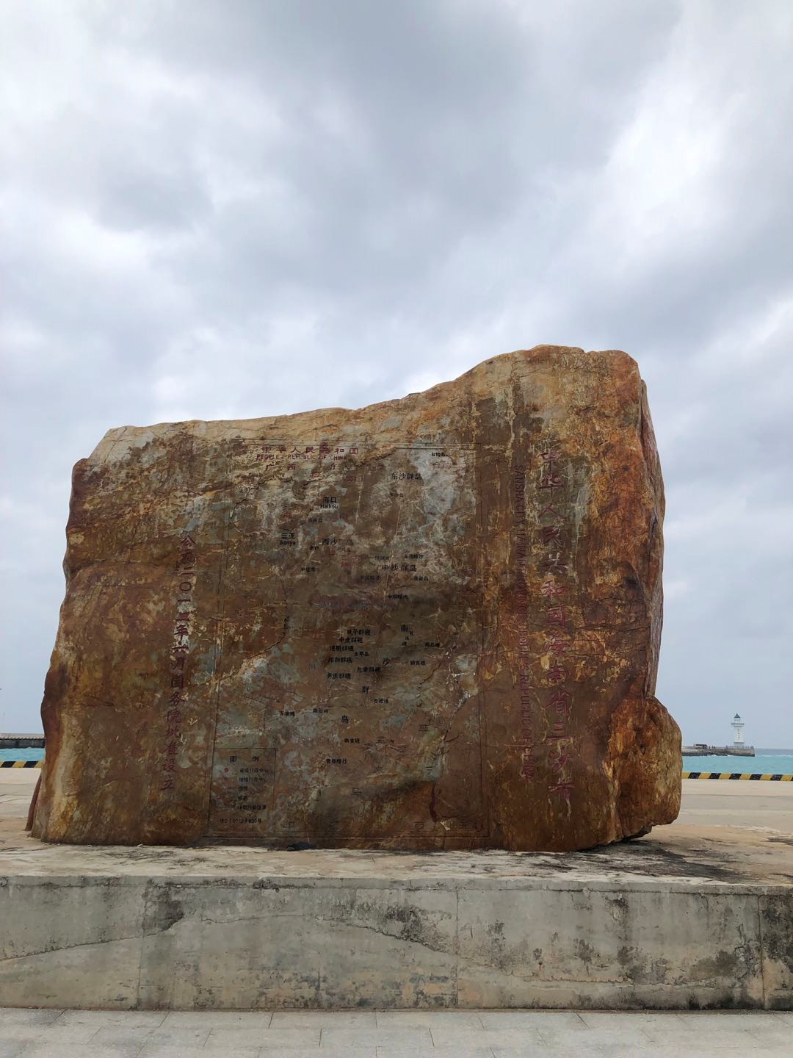
三、岛屿主权和海洋权益面临的问题
4．海上通道安全面临严峻考验
2012年6月21日，国务院正式批准撤销海南省西沙群岛、南沙群岛、中沙群岛办事处，成立地级市“三沙市”，管辖西沙群岛、南沙群岛、中沙群岛的岛礁及其海域。
三沙市的设立有利于进一步加强中国对西沙群岛、南沙群岛、中沙群岛的岛礁及其海域的行政管理和开发建设，保护南海海洋环境；也有利于使国家维护南海固有领土主权的阵线向南疆前移。
三沙市地名碑

Slide 55
三、岛屿主权和海洋权益面临的问题
近几年，我国在南海岛礁的一系列建设，初步解决了困扰我国已久的南海制空权问题；
海军的快速发展，解决了同样困扰我国已久的南海制海权问题。
这两个问题的解决，奠定了我国在南海维权问题上不可撼动的地位，为威慑域外国家，应对域内某些国家的挑衅，提供了坚实的保障，也为我国维权巡航的顺利进行开辟了道路。
可以预见，中国要实现“和平崛起”的伟大复兴，必须重视和加强海洋建设。而伴随着中国海上力量的建设，“中国海上威胁论”不会消失，中国所面临的海洋安全环境将日益复杂。为此，有必要进一步深化、创新中国的海洋安全战略研究，制定新形势下的综合海洋安全战略，壮大海上力量，增强随时应对海上各种挑战的能力。

Slide 56
四、陆地边境争议问题
1949年中华人民共和国成立后，没有一条边界是确定的，有的只是不平等条约划定的边界、多年形成的传统习惯线和实际控制线。
中华人民共和国成立初期，边界问题被搁置。
从20世纪50年代中后期开始，随着国际局势的变化，边界争端变得异常激烈和突出。中国与印度、苏联、越南等国发生的战争基本上都是边界战争。

Slide 57
四、陆地边境争议问题
作为世界上陆地边界最长、陆上邻国最多、边界问题最复杂的国家之一，中国用60多年的时间，改变了几千年来“有边无界”的状况，结束了几百年来的边界纠纷。从总体上说，中国与周边国家的边界问题大多得到了解决。
中俄之间4300多千米的边界问题已基本上得到解决。1997年11月，江泽民和叶利钦签署了《中俄联合声明》，标志着中俄边界已在法律上得以划定。
中国和哈萨克斯坦也签订了边界协定，解决了两国1700多千米的边界问题。
中国分别同吉尔吉斯斯坦、塔吉克斯坦存在1000多千米和450多千米的边界，其中，中塔在帕米尔地区存在2.1万平方千米的争议面积。
◆1999年12月30日，中越两国外交部长签署了《中国和越南陆地边界条约》，至此，中越两国陆地边界存在的问题已全部解决。

Slide 58
四、陆地边境争议问题
中印边界争端
对中国周边安全环境产生不利影响的边界争端主要是中印边界争端。
中印边界全长约2000千米，分为东、中、西三段。
中印两国存在大片领土争端，争议面积共达12.5万平方千米，争议领土共8块，均在中印边界传统分界线我方一侧。
在东段，争议面积约9万平方千米，现被印度控制，称为“阿鲁纳恰尔邦”；
在中段，争议面积约2000平方千米，除个别地区外，均为印方控制；
在西段，争议面积约3.35万平方千米，除巴尔加斯地区约450平方千米被印军侵占外，其余均在我方控制之下。

Slide 59
四、陆地边境争议问题
边界问题之所以成为中印关系的障碍，是因为印度继承了英国统治印度期间对中国西藏进行扩张的政策，在1953年完成了对“麦克马洪线”以南大片中国领土的占领，在个别地方甚至越过了这条线。
为了和平解决中印边界问题，中国政府曾一再建议双方在和平共处五项原则的基础上，本着互谅、互让的精神，照顾两国人民的民族感情，通过和平谈判，公平合理地解决边界问题。周恩来总理曾为此于1960年访问印度，同尼赫鲁总理会谈。
印方则坚持非法的“麦克马洪线”就是中印边界线，拒绝了中方的一切合理建议，并于1962年在边境向中国发动了全面武装进攻，中国被迫进行自卫还击。中印边境自卫反击作战历时一个月。在这次自卫反击战中，我国边防部队在党中央、中央军委的英明领导和指挥下，同仇敌忾，英勇战斗，以较小的代价取得了重大的胜利，驱逐了入侵的印军，维护了中国的领土和主权，打击了当时印度扩张主义者的嚣张气焰，大扬了国威、军威。
1962年中印边境自卫反击作战历时一个月，我国边防部队以较小的代价取得了重大的胜利。

Slide 60
四、陆地边境争议问题
2017年6月18日，印度边防人员在中印边界锡金段越过边界线进入中方境内，阻挠中国边防部队在洞朗地区的正常活动。2017年8月28日14 时30分，印方将越界人员和设备全部撤回边界印方一侧，中方现场人员对此进行了确认。
2020年5月和9月，中印两国武装人员在加勒万河谷和班公湖发生了肢体冲突和开枪事件，造成双方人员伤亡。两次事件均是印方越线进入中国领土、构工设障，阻拦中方边防部队正常巡逻，蓄意挑起事端，试图单方面改变边境管控现状引起的。印军的冒险行径严重破坏边境地区稳定，严重威胁中方人员生命安全，严重违背两国有关边境问题达成的协议，严重违反国际关系基本准则。为缓和边境地区局势，中印双方通过军事和外交渠道保持密切沟通。在中方强烈要求下，印方同意并撤出越线人员，拆除越线设施。2021年3月12日，中国外交部边界与海洋事务司负责人同印度外交部东亚司以视频方式共同主持中印边境事务磋商和协调工作机制第21次会议，同意按照两国外长莫斯科会晤达成的五点共识和2月25日通话精神，稳控中印边境局势，避免现地局势出现反复。
中印两国在边界问题上虽已进行了多轮外交谈判，但仍没有彻底解决分歧。

Slide 61
五、朝鲜半岛问题
朝鲜半岛问题是东亚地区最大的冷战遗留问题。
朝鲜与美、韩之间的矛盾根深蒂固，各自的国家利益和政策目标大相径庭。
朝鲜半岛问题逐步演变为“朝核”“朝导” 问题。
2018年4月27日，朝鲜领导人金正恩和韩国总统文在寅在板门店会谈，签署并发表了《为促进朝鲜半岛和平、繁荣、统一的板门店宣言》，确定了朝鲜半岛“完全无核化”的和平发展目标。美、朝领导人于2018年6月12日在新加坡、2019年2月28日在越南河内两次会晤。朝鲜半岛局势朝着“弃核”和南北和解的方向转变。
2019年，朝鲜未进行核试验与远程导弹试验，相关各方保持总体稳定。
但是，在朝鲜弃核的时间表和朝鲜弃核后的安全保障问题上，美、朝核心立场始终对立而且长期难解，谈判未取得任何实质进展。朝鲜频繁试射中短程导弹，半岛安全形势隐藏风险。
有关大国在半岛问题上继续激烈博弈，半岛局势的发展仍存在着较大的不稳定和不确定因素。朝鲜半岛无核化进程目前消极僵持，前景不容乐观。

Slide 62
小 结
本章通过概述我国周边概况及周边安全，结合时政热点问题，分析近年来我国的总体安全环境的整体情况、存在威胁和挑战。通过正确认识我国目前所处的安全环境，理性看待外部挑战，增强国家安全意识。

Slide 63
思 考 题
1.我国周边安全环境的相对和平体现在哪些方面？
2.我国周边安全环境面临哪些主要威胁与挑战？

Slide 64

谢 谢！

